Slide 1


Arquitecturas Ágiles de Software
David Uriel Rodríguez Cárdenas 201810921
Nicolás Ricardo Archila Gómez 201810304
Fabio Enrique Bolívar Muñoz 201717198
Armando Acosta Guerrero 201818700

Slide 2
Listado de las historias de arquitectura (Backlog)

Slide 3
Atributo de Calidad: ESCALABILIDAD
Historia de usuario 1 (HU-E1):
Como cliente individual, quiero ver todos los parqueaderos disponibles a una distancia menor o igual a 500 metros en la aplicación cuando seleccione la opción de buscar parqueaderos. Esto debe suceder en un tiempo no mayor a 15 segundos dado que el sistema es utilizado de manera concurrente en más de una ciudad.
Historia de usuario 2 (HU-E2):
Como cliente individual, quiero que el sistema (teniendo en cuenta la confirmación por parte del oferente) responda a mi solicitud de reserva de parqueadero dentro del parámetro de tiempo establecido. Esto debe suceder en un tiempo no mayor a 1 minuto 30 segundos dado que el sistema es utilizado de manera concurrente en más de una ciudad en hora pico, donde el número de usuarios asciende a miles.
Historia de usuario 3 (HU-E3):
Como oferente parqueadero público, quiero ver todas las solicitudes de parqueadero que me son enviadas cuando más de un usuario cliente me escoge como su parqueadero de destino. Esto debe suceder en un tiempo no mayor a 3 segundos dado que si 3 oferentes aceptan al usuario casi al mismo tiempo, el sistema debe estar en capacidad de notificar a todos los involucrados si el parqueadero ya fue tomado o no.
Historia de usuario 4 (HU-E4):
Como cliente corporativo, quiero ver la información de mis empleados y de su respectivo vehículo cuando realice la consulta de todos aquellos que tengo inscritos en el servicio desde mi rol de cliente corporativo. Esto debe suceder en un tiempo no mayor a 60 segundos dado que el ambiente corporativo puede ser utilizado de manera concurrente por varios clientes corporativos en la misma y distintas ciudades.
Historia de usuario 5 (HU-E5):
Como administrador de la plataforma, quiero que el sistema use poca cantidad de conexiones a la base de datos para ahorrar en licenciamiento. Esto debe suceder usando máximo 50 conexiones a la BD cuando el cliente esté realizando búsquedas de parqueo, dado que el sistema se encuentra en operación normal en una o más ciudades.

Slide 4
Atributo de Calidad: DISPONIBILIDAD
Historia de usuario 1 (HU-D1):
Como usuario individual cuando seleccione la opción de buscar sitio de parqueo dado que el sistema opera normalmente quiero obtener el lugar ofrecido por Nidoo para parquear, el sistema debe responder el 97 % de las veces.
Historia de usuario 2 (HU-D2):
Como oferente cuando selecciona la opción de autorizar usuario dado que el sistema opera normalmente quiero que el sistema me indique si el usuario viene a parquear en el sitio designado para apartar el lugar, el sistema debe responder el 98 % de las veces.
Historia de usuario 3 (HU-D3):
Como usuario no inscrito cuando seleccione la opción de inscripción dado que el sistema opera normalmente quiero que el sistema me inscriba como usuario de Nidoo y me informe el éxito de la operación para utilizar mi parqueadero, el sistema debe responder el 97 % de las veces.
Historia de usuario 4 (HU-D4):
Como cliente corporativo cuando seleccione la opción de crear un nuevo usuario corporativo en Nidoo dado que el sistema opera normalmente quiero que este inscriba a mi empleado y me informe el éxito de la operación para que él utilice un lugar de parqueo, el sistema debe responder el 96% de las veces.
Historia de usuario 5 (HU-D5):
Como oferente cuando seleccione la opción de ofrecer espacios de parqueo a Nidoo dado que el sistema opera normalmente quiero este registre mis sitios de parqueo para que sean utilizados por sus usuarios, el sistema debe responder el 96 % de las veces.

Slide 5
Atributo de Calidad: LATENCIA
Historia de usuario 1 (HU-L1):
Como Usuario Individual, cuando ingreso a la aplicación, dado que el sistema opera normalmente, quiero autenticarme, para acceder a los módulos que tengo permiso, esto debe suceder máximo hasta en 10 segundos.
Historia de usuario 2 (HU-L2):
Como Oferente, cuando un Usuario Individual confirmó que reservó el espacio y va a llegar a estacionar su vehículo, dado que el sistema opera normalmente, quiero que la aplicación me notifique que el vehículo va a hacia mi parqueadero, para cobrar mi tarifa de uso, esto debe suceder máximo en 15 segundos.
Historia de usuario 3 (HU-L3):
Como Oferente, cuando un Usuario (de cualquier tipo) deja libre un parqueadero, dado que el sistema opera normalmente, quiero recibir una notificación de que el espacio está disponible, para que la aplicación lo publique nuevamente como parqueadero libre, esto debe suceder en un máximo de 30 segundos.
Historia de usuario 4 (HU-L4):
Como Oferente, cuando un Usuario Individual ya confirmó que va a usar mi parqueadero y está próximo a entrar, dado que el sistema opera normalmente, quiero que la aplicación me notifique que el vehículo ya está llegando a la entrada, para que la aplicación marque como ocupado el parqueadero, esto debe suceder hasta máximo de 10 segundos.
Historia de usuario 5 (HU-L5):
Como Usuario Individual, cuando solicite un parqueadero, dado que el sistema opera normalmente, quiero que la aplicación me muestre el aviso de confirmación, para estar seguro de la transacción (que el espacio esté libre y yo lo haya seleccionado), esto debe suceder en menos de 15 segundos.

Slide 6
Atributo de Calidad: SEGURIDAD
Historia de usuario 1 (HU-S1):
Como Usuario Externo, cuando solicite hacer una eliminación no autorizada de los registros de los usuarios de la plataforma, dado que el sistema se encuentra bajo ataque, se quiere que se detenga el acceso no autorizado a la información, se deniegue la operación inmediatamente y se notifique del evento al administrador del sistema. Esto debe suceder el 98% de las veces.
Historia de usuario 2 (HU-S2):
Como Usuario No Inscrito, cuando genere una solicitud de Registro como Usuario Oferente dado que el sistema opera normalmente, quiero poder ver un mensaje de confirmación indicando que mi registro fue exitoso. Esto debe suceder el 98% de las veces.
Historia de usuario 3 (HU-S3):
Como Usuario de Nidoo, indistinto del tipo, cuando realice una solicitud de cambio de contraseña dado que el sistema opera normalmente y que previamente he iniciado sesión, quiero poder ver un mensaje de confirmación indicando que la operación se realizó correctamente. Esto debe ocurrir el 98% de las veces.
Historia de usuario 4 (HU-S4):
Como Usuario de Nidoo, indistinto del tipo, cuando realice cualquier petición al sistema, dado que opera normalmente, quiero que todos los datos sean transmitidos a través del protocolo https no importa si se envían o se reciben. Esto debe suceder el 99% de las veces.
Historia de usuario 5 (HU-S5):
Como Usuario Oferente, cuando inicie sesión en la plataforma dado que el sistema opera normalmente, quiero poder ver cuál fue mi último inicio de sesión. Esto debe suceder el 99% de las veces.

Slide 7
Priorización de Atributos de Calidad

Slide 8
 | Latencia | Escalabilidad | Disponibilidad | Seguridad
Persona 1 | 3 | 3 | 5 | 3
Persona 2 | 4 | 4 | 5 | 4
Persona 3 | 4 | 4 | 4 | 2
Persona 4 | 3 | 3 | 5 | 4
Persona 5 | 2 | 5 | 4 | 2
TOTAL | 16 | 19 | 23 | 15
Peso | 2 | 3 | 4 | 1

Slide 9
Priorización de ASRs

Slide 10
 | Latencia 2 | Escalabilidad 3 | Disponibilidad 4 | Seguridad 1
Persona 1 | HU-L5 | HU-E1 |  | HU-C5
Persona 2 | HU-L3 | HU-E2 | HU-D1 | HU-C1, HU-C2
Persona 3 | HU-L4 | HU-E3 | HU-D5
Persona 4 | HU-L2 | HU-E4 | HU-D2, HU-D3
Persona 5 | HU-L1 | HU-E5 | HU-D4 | HU-C3, HU-C4
TOTAL | 10 | 15 | 20 | 5
Nota: Existen 5 ASR para cada atributo de calidad con base en las HU definidas anteriormente.

Slide 11
B | Prioridad Stakeholders (Qué tan importante es para el grupo de stakeholders) A,M,B | Prioridad Arquitectos ( Que tanta dificultad tiene para los arquitectos lograr el ASR) A,M,B | Decisión
HU-D1 | 10 | 7 | 2
HU-D2 | 9 | 5 | 1
HU-D3 | 5 | 4 | 3
HU-D4 | 4 | 4 | 4
HU-D5 | 4 | 5 | 5
Seleccionado debido a la combinación de prioridad Alta (8 - 10) para los Stakeholders y Media (4 - 7) o Baja (1 – 3) para los arquitectos, de manera que se pueden enfocar los esfuerzos en temas de gran importancia para los Stakeholders y que la empresa está en la capacidad de cumplir sin tener un alto riesgo.

Slide 12
ASR
Atributo de Calidad: DISPONIBILIDAD
Historia de usuario 1 (HU-D1):
Como usuario individual cuando seleccione la opción de buscar sitio de parqueo dado que el sistema opera normalmente quiero obtener el lugar ofrecido por Nidoo para parquear, el sistema debe responder el 97 % de las veces.
Historia de usuario 2 (HU-D2):
Como oferente cuando selecciona la opción de autorizar usuario dado que el sistema opera normalmente quiero que el sistema me indique si el usuario viene a parquear en el sitio designado para apartar el lugar, el sistema debe responder el 98 % de las veces.
Historia de usuario 3 (HU-D3):
Como usuario no inscrito cuando seleccione la opción de inscripción dado que el sistema opera normalmente quiero que el sistema me inscriba como usuario de Nidoo y me informe el éxito de la operación para utilizar mi parqueadero, el sistema debe responder el 97 % de las veces.
Historia de usuario 4 (HU-D4):
Como cliente corporativo cuando seleccione la opción de crear un nuevo usuario corporativo en Nidoo dado que el sistema opera normalmente quiero que este inscriba a mi empleado y me informe el éxito de la operación para que él utilice un lugar de parqueo, el sistema debe responder el 96% de las veces.
Historia de usuario 5 (HU-D5):
Como oferente cuando seleccione la opción de ofrecer espacios de parqueo a Nidoo dado que el sistema opera normalmente quiero este registre mis sitios de parqueo para que sean utilizados por sus usuarios, el sistema debe responder el 96 % de las veces.

Slide 13
Restricciones de negocio
El proyecto debe estar terminado en 12 meses
2 millones en costos mensuales de Amazon referentes a infraestructura
Notes:
Cambiar el formato
Ejemplo:
Negocio
ID: NEG-1 Nombre: Desarrollo menor a 8 meses Establecido Por: Gerente Comercial
Descripción:
El diseño y contrucción del sistema no puede demorar más de 8 meses

Slide 14
Restricciones de tecnología
Nidoo usa Allegra para contabilidad y pipedrive como CRM.
Para campañas de mercadeo Nidoo utiliza hoot suite gratis y active campaign.
Para controlador de versiones Nidoo utiliza github.

Slide 15
modelo de contexto

Slide 16
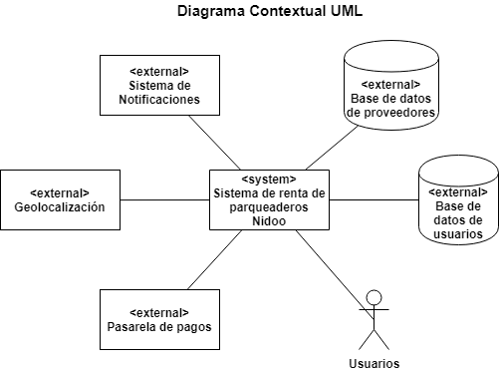

Slide 17
Modelo de dominio

Slide 18
Notes:
Diagramas de clase de alto nivel. Relaciones entre las entidades que se determinen .

Slide 19
Modelo
Componente-Conector

Slide 20
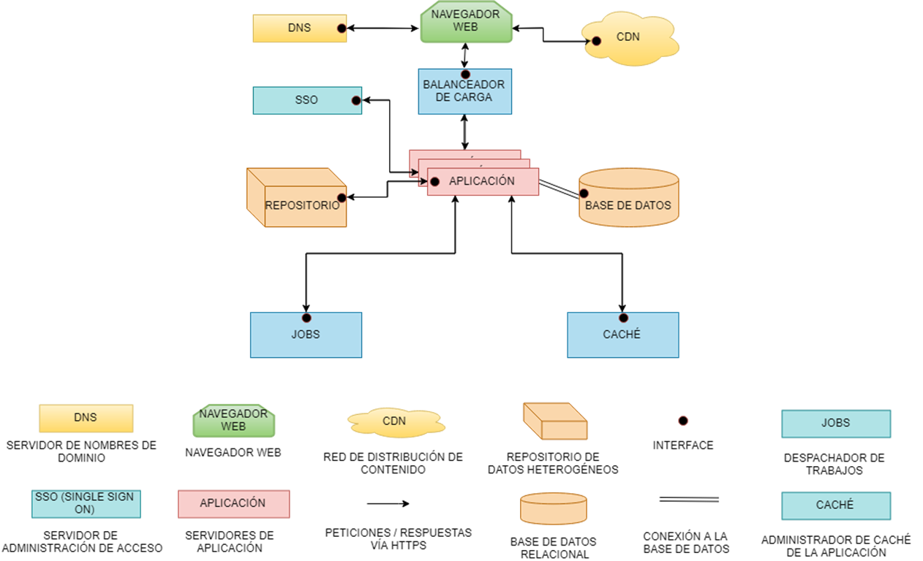

Slide 21
Modelo
De Despliegue

Slide 22
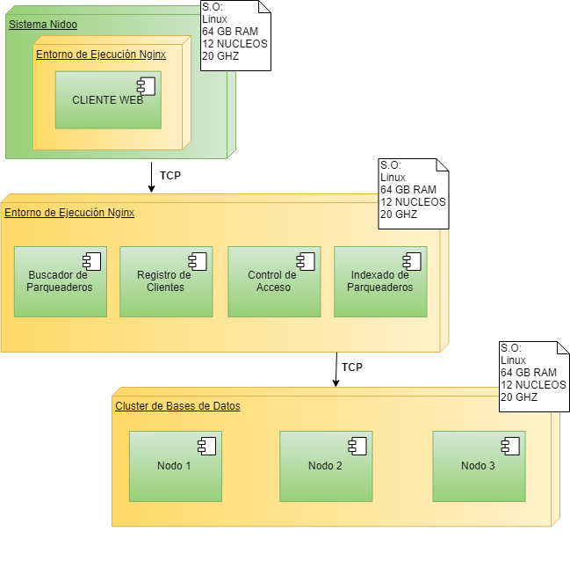

Slide 23
Análisis de los aspectos que han funcionado en el equipo

Slide 24
Reuniones presenciales o virtuales de acuerdo con la necesidad de cada trabajo.
Grupo de Whatsapp en dónde compartimos todas las dudas referentes al proyecto y cada uno de los trabajos desarrollados. Canal para planeación de reuniones.
Daily para verificar el avance de cada integrante del equipo una vez a la semana.
Grupo de Sharepoint (OneDrive, Outlook, Skype) para compartir el trabajo grupal e individual y trabajar de manera colaborativa.
Colaboración en el equipo.
Conocimiento sobre diferentes aspectos de tecnología como plataformas, infraestructura, software, por parte de cada uno de los integrantes del equipo.
Lectura de todos los documentos que están planeados en el sprint por parte de cada uno de los integrantes del equipo.

Slide 25
Análisis de los aspectos que no han funcionado en el equipo

Slide 26
Cumplimiento en asistencia a reuniones pactadas por lo que surge la necesidad de aplazar reuniones ya sea por motivos personales o compromisos laborales/académicos.

Slide 27
Compromisos individuales
Terminar las lecturas antes del martes de cada sprint.
Entrega puntual de cada trabajo individual
Socializar punto de vista al realizar el trabajo individual para mejor entendimiento por parte del grupo.

Slide 28
Compromisos grupales
Reunirnos los miércoles para compartir el avance individual, ejecutar las tareas del sprint y planear los compromisos faltantes.
Participar en la reunión de cada sábado (días en que no hay clase presencial) en el espacio destinado para la clase para llevar a cabo el desarrollo de cada entrega grupal y sprints.

